Slide 1
Definisanje upravljanja
Poslovna ekonomija za III razred

Slide 2
Sadržaj: Definisanje upravljanja
1. Definicija upravljanja
2. Vrste upravljanja

Slide 3
1. Definicija upravljanja
sistematičan način obavljanja aktivnosti pomoću resursa radi ostvarivanja ciljeva
PROFIT
vrši se u okviru SISTEMA
PLANIRANJE
ORGANIZOVANJE
(RUKO)VOĐENJE
KONTROLA
FIZIČKI
LJUDSKI
FINANSIJSKI
INFORMACIONI

Slide 4
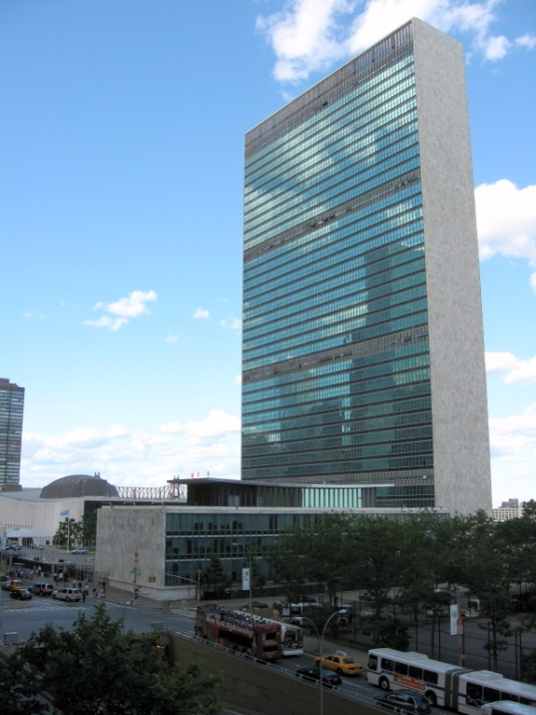
2. Vrste upravljanja
POSLOVNO UPRAVLJANJE
- upravljanje preduzećem (privrednim društvima)
DRUŠTVENO UPRAVLJANJE
- upravljanje vanprivrednim organizacijama

Slide 5
Rezime: Definisanje upravljanja
Definicija upravljanja
Vrste upravljanja
sistematičan način obavljanja aktivnosti pomoću resursa radi ostvarivanja ciljeva
poslovno upravljanje
društveno upravljanje

Slide 6
Hvala na pažnji.
Autor prezentacije:
Miloš Ivaniš
Stručna pomoć:
prof dr Marko Ivaniš
prof Gordana Dimitrov
Korišćeni pisani izvori:
Korišćeni elektronski izvori:
“Poslovna ekonomija za III razred ekonomske škole”,
Božidar Stavrić, Blagoje Paunović, Zavod za udžbenike, Beograd, 2010.
iconarchive.com
wikipedia.org
allthingsclipart.com

